Slide 1
Part 2
2.1 Numpy简介
Numpy
核心基础
使用
Numpy是Python用于科学计算的基础包，也是大量Python数学和科学计算包的基础，不少数据处理及分析包都是在Numpy基础上开发的，比如后面介绍的pandas包就是在其基础上开发的。
Numpy的核心基础是ndarray（N-dimensional array，N维数组），即由数据类型相同的元素组成的N维数组。
可利用Numpy包提供的数组定义函数array()将数据转化为数组的形式

Slide 2
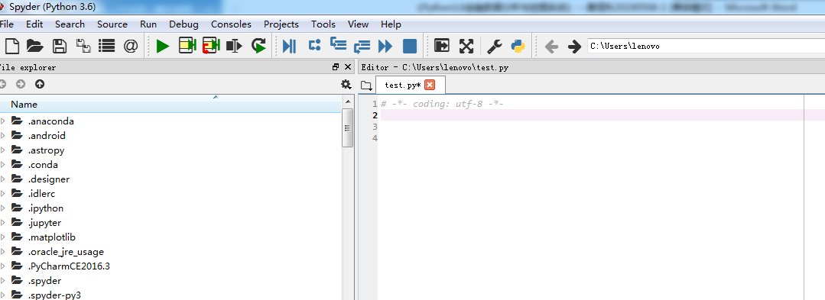
Part 2
2.1 Numpy简介
在Anaconda发行版中，Numpy包已集成在系统中，无需另外安装。那么如何使用该包呢？下面介绍如何在Python脚本文件中导入该包并使用。首先在打开的Spyder界面中新建一个脚本文件，如图2-1所示。
图2-1
图2-1中新建了一个Python脚本文件，名称为test.py，并且处于编辑状态（文件名后面带“*”）。使用：import numpy命令，即可将该包导入到脚本文件中并可以使用了。

Slide 3
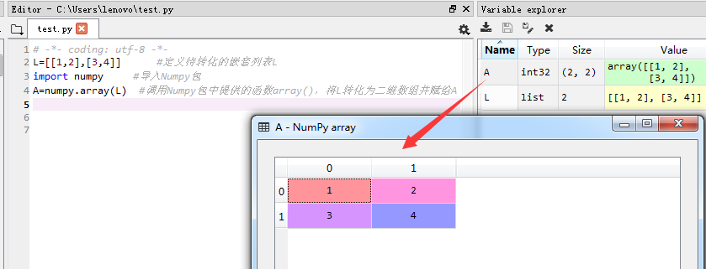
Part 2
2.1 Numpy简介
利用Numpy包提供的数组定义函数array()，将嵌套列表L=[[1,2],[3,4]]转化为二维数组。在test.py脚本文件中，输入以下示例代码：
L=[[1,2],[3,4]] #定义待转化的嵌套列表L
import numpy #导入Numpy包
A=numpy.array(L) #调用Numpy包中提供的函数array()，将L转化为二维数组并赋给A
执行test.py脚本文件，通过Spyder变量资源管理器双击变量A，即可查看其执行结果。如图2-2所示。
图2-2
图2-2
从图2-2可以看出，A的尺寸为2*2，即2行2列。数组中元素的数据类型为整型（int32）。双击A弹出了其详细的表格形式，其表格标题也显示了A为Numpy array（数组）。

Slide 4
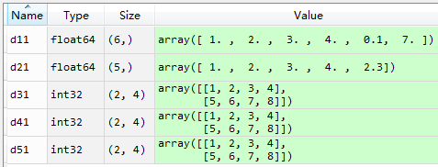
Part 2
2.2.1 利用array()函数创建数组
基于array()函数，可以将列表、元组、嵌套列表、嵌套元组等给定的数据结构转化为数组，值得注意的是利用array函数之前，事先要导入Numpy
示例代码如下：
#1.先预定义列表d1，元组d2，嵌套列表d3、d4和嵌套元组d5
d1=[1,2,3,4,0.1,7] #列表
d2=(1,2,3,4,2.3) #元组
d3=[[1,2,3,4],[5,6,7,8]] #嵌套列表，元素为列表
d4=[(1,2,3,4),(5,6,7,8)] #嵌套列表，元素为元组
d5=((1,2,3,4),(5,6,7,8)) #嵌套元组
#2.导入Numpy，并调用其中的array函数，创建数组
import numpy as np
d11=np.array(d1)
d21=np.array(d2)
d31=np.array(d3)
d41=np.array(d4)
d51=np.array(d5)
#3. 删除d1,d2,d3,d4,d5变量
del d1,d2,d3,d4,d5
。

Slide 5
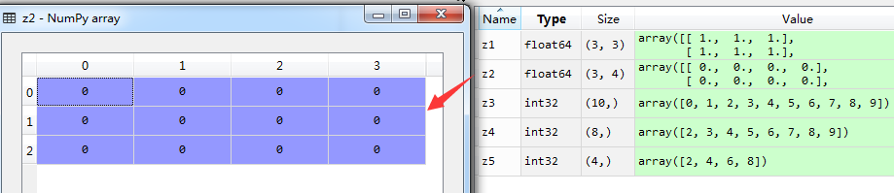
Part 2
2.2.2 利用内置函数创建数组
利用内置函数，可以创建一些特殊的数组，比如可以利用ones(n,m)函数创建n行m列元素全为1的数组、利用zeros(n,m)函数创建n行m列元素全为0的数组，利用arange(a,b,c)创建以a为初始值，b-1为末值，c为步长的一维数组。其中a和c参数可省，这时a取默认值为0，c取默认值为1。
示例代码如下
z1=np.ones((3,3)) #创建3行3列元素全为1的数组
z2=np.zeros((3,4)) #创建3行4列元素全为0的数组
z3=np.arange(10) #创建默认初始值为0，默认步长为1，末值为9的一维数组
z4= np.arange(2,10) #创建默认初始值为2，默认步长为1，末值为9的一维数组
z5= np.arange(2,10,2) #创建默认初始值为2，步长为2，末值为9的一维数组

Slide 6
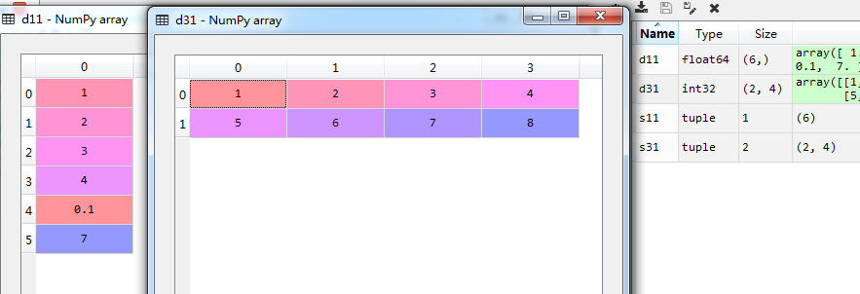
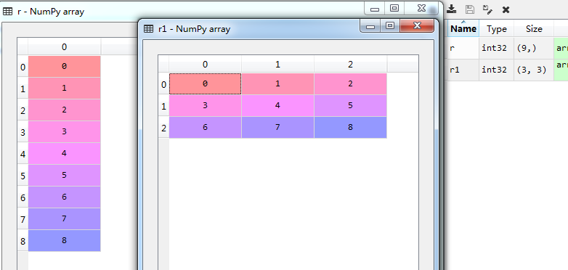
Part 2
2.3 数组尺寸
数组尺寸，也称为数组的大小，通过行数和列数来表现。通过数组中的shape属性，可以返回数组的尺寸，其返回值为元组。如果是一维数组，返回的元组中仅一个元素，代表这个数组的长度。如果是二维数组，元组中有两个值，第一个值代表数组的行数，第二个值代表数组的列数。
示例代码如下：
d1=[1,2,3,4,0.1,7] #列表
d3=[[1,2,3,4],[5,6,7,8]] #嵌套列表，元素为列表
import numpy as np
d11=np.array(d1) #将d1列表转换为一维数组，结果赋值给变量d11
d31=np.array(d3) #将d3嵌套列表转换为二维数组，结果赋值给变量d31
del d1,d3 #删除d1,d3
s11=d11.shape #返回一维数组d11的尺寸，结果赋值给变量s11
s31=d31.shape #返回二维数组d31的尺寸，结果赋值给变量s31
在程序应用过程中，有时候需要将数组进行重排，可以通过reshape()函数来实现。示例代码如下：
r=np.array(range(9)) #一维数组
r1=r.reshape((3,3)) #重排为3行3列

Slide 7
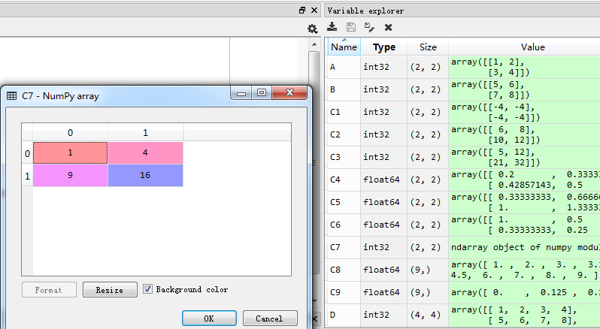
Part 2
2.4 数组运算
数组的运算主要包括数组之间的加、减、乘、除运算，数组的乘方运算，以及数组的数学函数运算。
示例代码如下：
import numpy as np
A=np.array([[1,2],[3,4]]) #定义二维数组A
B=np.array([[5,6],[7,8]]) #定义二维数组B
C1=A-B #A、B两个数组元素之间相减，结果赋给变量C1
C2=A+B #A、B两个数组元素之间相加，结果赋给变量C2
C3=A*B #A、B两个数组元素之间相乘，结果赋给变量C3
C4=A/B #A、B两个数组元素之间相除，结果赋给变量C4
C5=A/3 #A数组所有元素除以3，结果赋给变量C5
C6=1/A #1除以A数组所有元素，结果赋给变量C6
C7=A**2 # A数组所有元素取平方，结果赋给变量C7
C8=np.array([1,2,3,3.1,4.5,6,7,8,9]) #定义数组C8
C9=(C8-min(C8))/(max(C8)-min(C8)) #C8中的元素做极差化处理，结果赋给变量C9
D=np.array([[1,2,3,4],[5,6,7,8],[9,10,11,12],[13,14,15,16]]) #定义数组D
#数学运算
E1=np.sqrt(D) #数组D中所有元素取平方根，结果赋给变量E1
E2=np.abs([1,-2,-100]) #取绝对值
E3=np.cos([1,2,3]) #取cos值
E4=np.sin(D) #取sin值
E5=np.exp(D) #取指数函数值

Slide 8
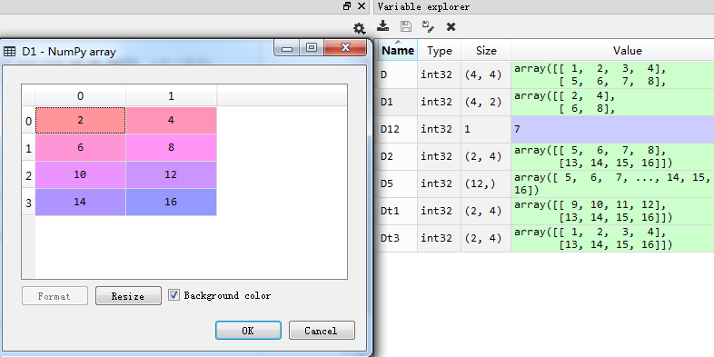
Part 2
2.5.1 常见的数组切片方法
一般地，假设D为待访问或切片的数据变量，则访问或者切片的数据=D[①,②]。其中①为对D的行下标控制，②为对D的列下标控制，行和列下标控制通过整数列表来实现，但是需要注意①整数列表中的元素不能超出D中的最大行数，而②不能超过D中的最大列数。为了更灵活地操作数据，取所有的行或者列，可以用“：”来代替实现。同时，行控制还可以通过逻辑列表来实现。
示例代码如下：
import numpy as np
D=np.array([[1,2,3,4],[5,6,7,8],[9,10,11,12],[13,14,15,16]]) #定义数组D
#访问D中行为1，列为2的数据，注意下标是从0开始的。
D12=D[1,2]
#访问D中第1、3列数据
D1=D[:,[1,3]]
# 访问D中第1、3行数据
D2=D[[1,3],:]
# 取D中满足第0列大于5的所有列数据，本质上行控制为逻辑列表
Dt1=D[D[:,0]>5,:]
#取D中满足第0列大于5的2、3列数据，本质上行控制为逻辑列表
#Dt2=D[D[:,0]>5,[2,3]]
TF=[True,False,False,True]
#取D中第0、3行的所有列数据，本质上行控制为逻辑列表，取逻辑值为真的行
Dt3=D[TF,:]
#取D中第0、3行的2、3列数据
#Dt4=D[TF,[2,3]]
# 取D中大于4的所有元素
D5=D[D>4]

Slide 9
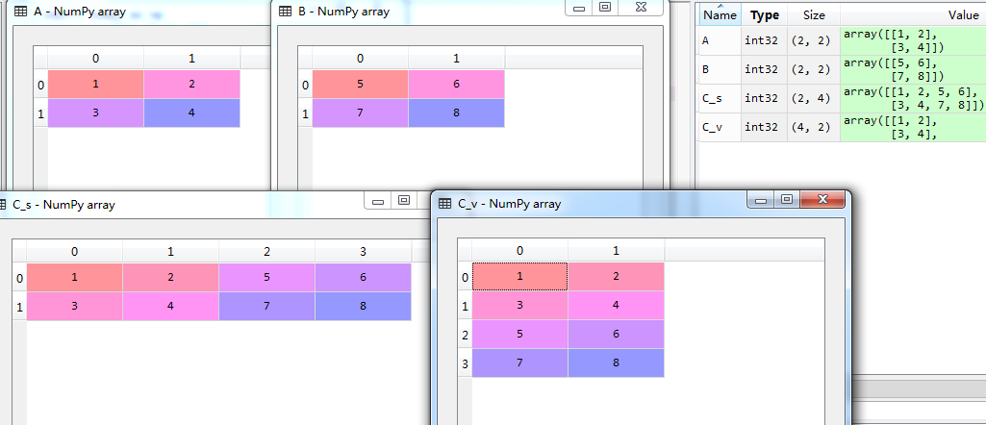
Part 2
2.6 数组连接
在数据处理中，多个数据源的集成整合是经常发生的。对于数组间的集成与整合，主要体现在数组间的连接，包括水平连接和垂直连接两种方式。水平连接函数用hstack()、垂直连接函数用vstack()实现。注意输入参数为两个待连接数组组成的元组。
示例代码如下：
import numpy as np
A=np.array([[1,2],[3,4]]) #定义二维数组A
B=np.array([[5,6],[7,8]]) #定义二维数组B
C_s=np.hstack((A,B)) #水平连接要求行数相同
C_v=np.vstack((A,B)) #垂直连接要求列数相同

Slide 10
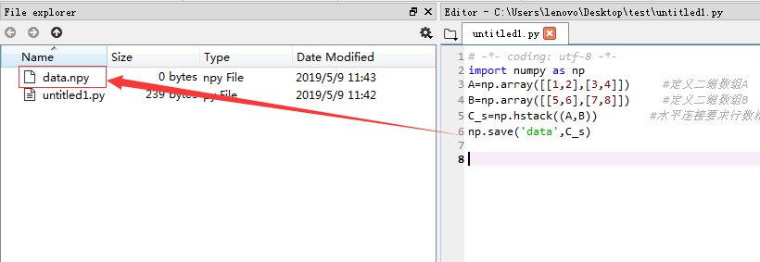
Part 2
2.7 数据存取
利用Numpy库中的save函数，可以将数据集保存为二进制数据文件，数据文件后缀名为.npy。
示例代码如下:
import numpy as np
A=np.array([[1,2],[3,4]]) #定义二维数组A
B=np.array([[5,6],[7,8]]) #定义二维数组B
C_s=np.hstack((A,B)) #水平连接
np.save('data',C_s)

Slide 11
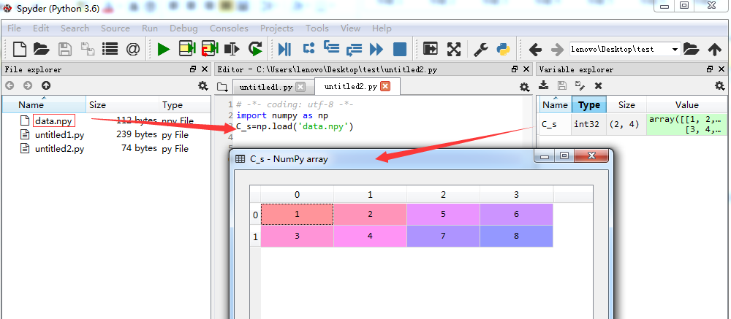
Part 2
2.7 数据存取
通过load函数，可以将该数据集加载
例代码如下：
import numpy as np
C_s=np.load(‘data.npy’)
本小节显示了将data.npy这个数据文件加载下来，并通过Spyder变量资源管理器查看其结果的过程。通过数据的存取机制，提供了数据传递及使用的便利，特别是有些程序运行结果需要花费大量时间的时候，保存其结果以便后续使用是非常有必要的。

Slide 12
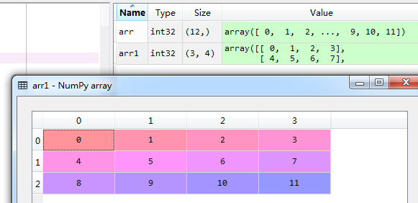
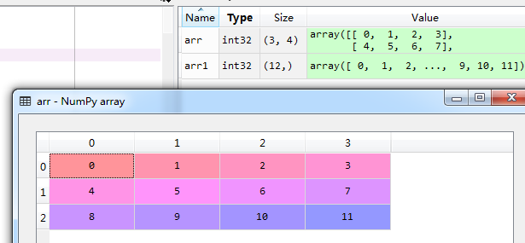
2.8 数组形态变换
Part 2
Numpy提供了reshape方法用于改变数组的形状，reshape方法仅改变原始数据的形状，不改变原始数据的值。示例代码如下：
import numpy as np
arr = np.arange(12) # 创建一维ndarray
arr1 = arr.reshape(3, 4) # 设置ndarray的维度，改变其形态
执行结果如图2-12所示。
以上示例代码是将一维数组形态变换为二维数组，
事实上也可以将二维数组形态展平变换为一维数组，通过ravel()函数即可实现。示例代码如下：
import numpy as np
arr = np.arange(12).reshape(3, 4)
arr1=arr.ravel()
执行结果如图2-13所示。
图2-13
图2-12

Slide 13
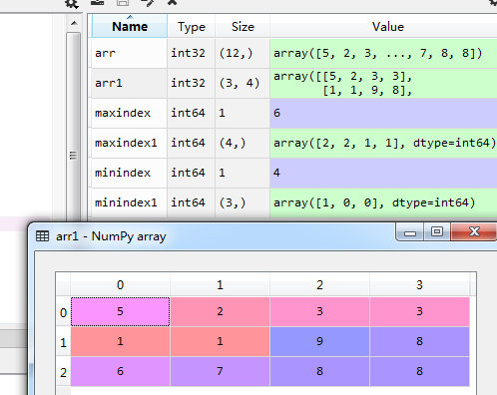

2.9 数组排序与搜索
Part 2
通过Numpy提供的sort函数，可以对数组元素值按从小到大进行直接排序，示例代码如下：
import numpy as np
arr = np.array([5,2,3,3,1,9,8,6,7])
arr1=np.sort(arr)
执行结果如图2-14所示。
通过Numpy提供的argmax和argmin函数，可以返回待搜索数组最大值和最小值元素的索引值，如果存在多个最大值或最小值，则返回第一次出现的索引。对于二维数组而已，可以通过设置axis=0或1返回各列或者各行最大值或最小值索引。需要注意的是，索引从0开始。示例代码如下：
import numpy as np
arr = np.array([5,2,3,3,1,1,9,8,6,7,8,8])
arr1=arr.reshape(3,4)
maxindex=np.argmax(arr)
minindex=np.argmin(arr)
maxindex1=np.argmax(arr1,axis=0)#返回各列最大值索引
minindex1=np.argmin(arr1,axis=1)#返回各行最小值索引
执行结果如图2-15所示。
图2-14
图2-15

